Slide 1
CHÀO MỪNG CÁC THẦY CÔ GIÁO ĐÃ VỀ DỰ GIỜ LỚP 2A

Slide 2
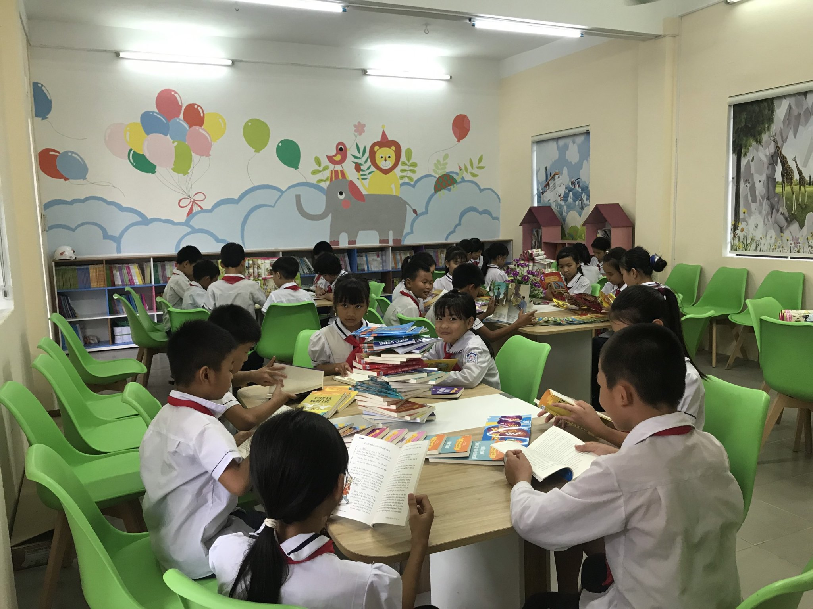


Slide 3
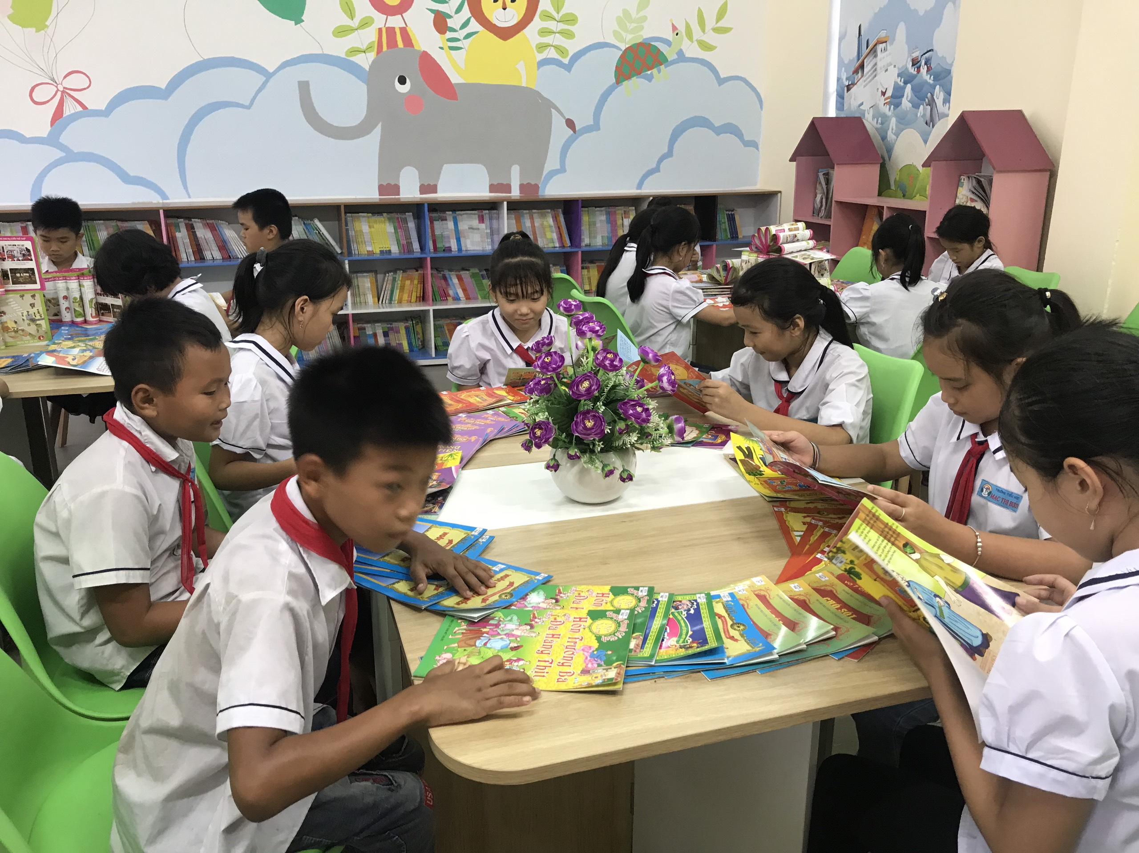

Slide 4
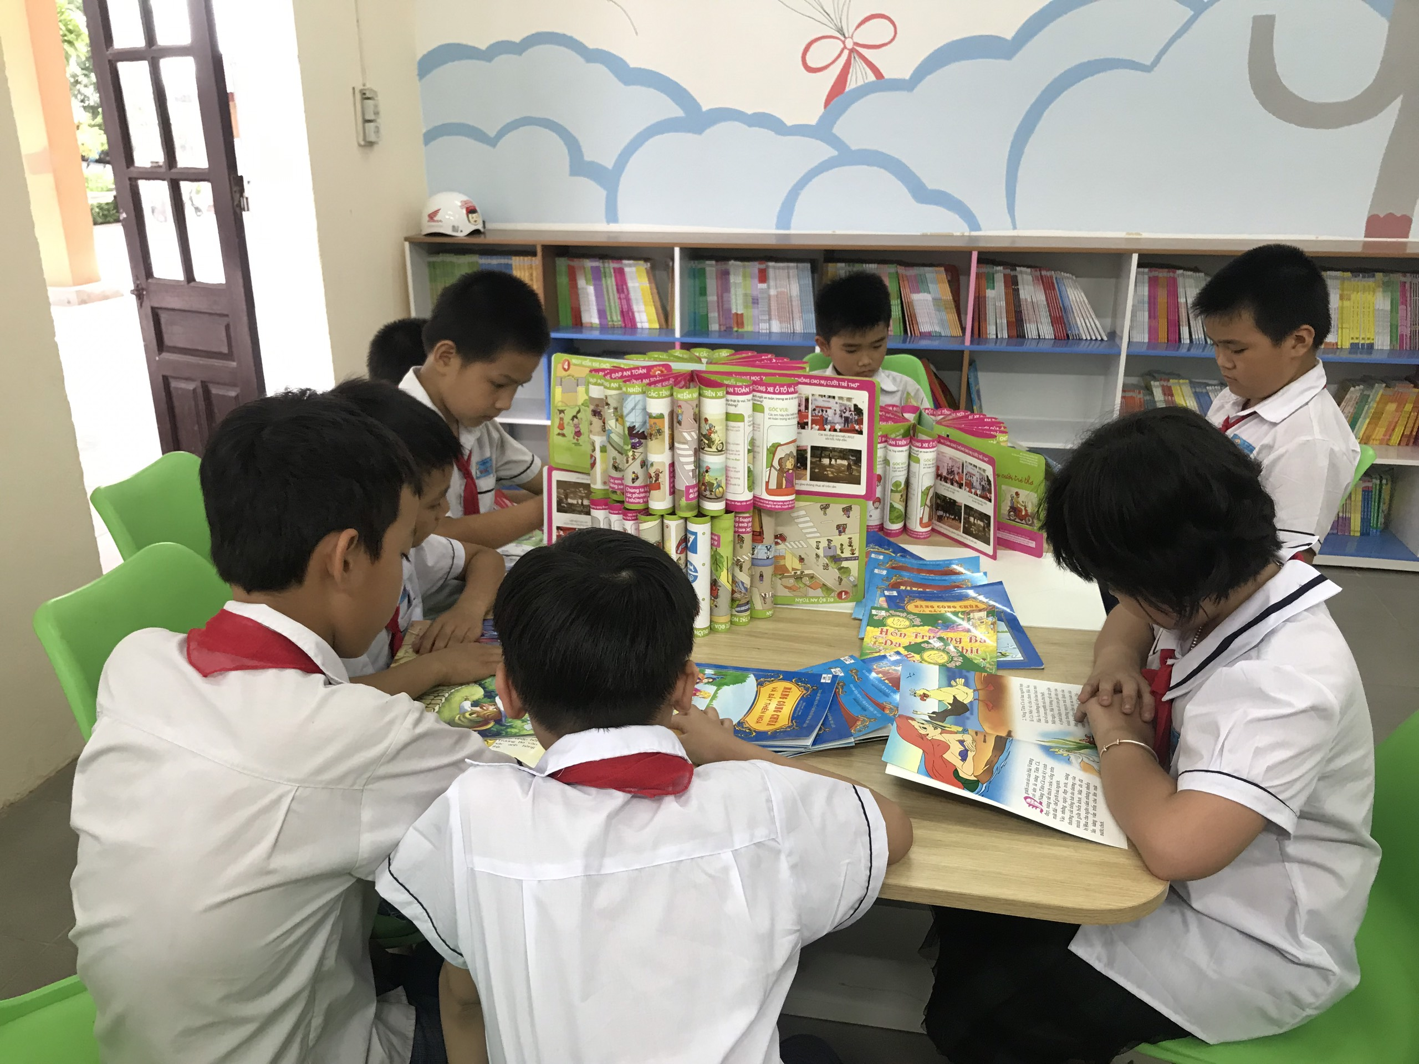

Slide 5
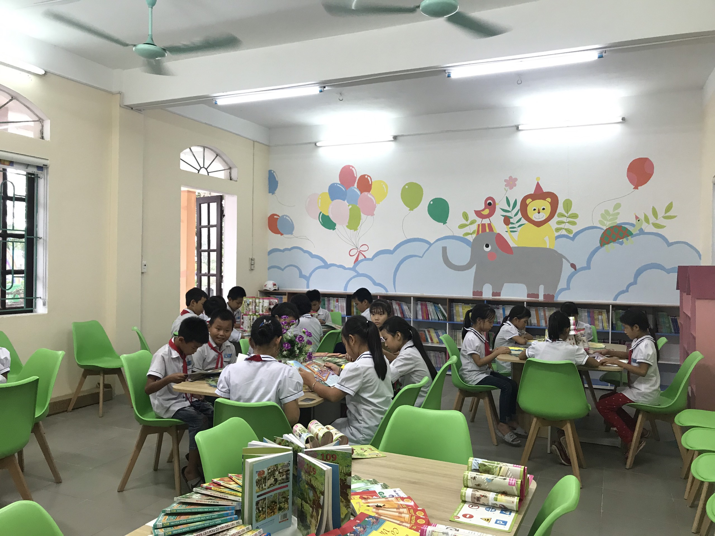

Slide 6
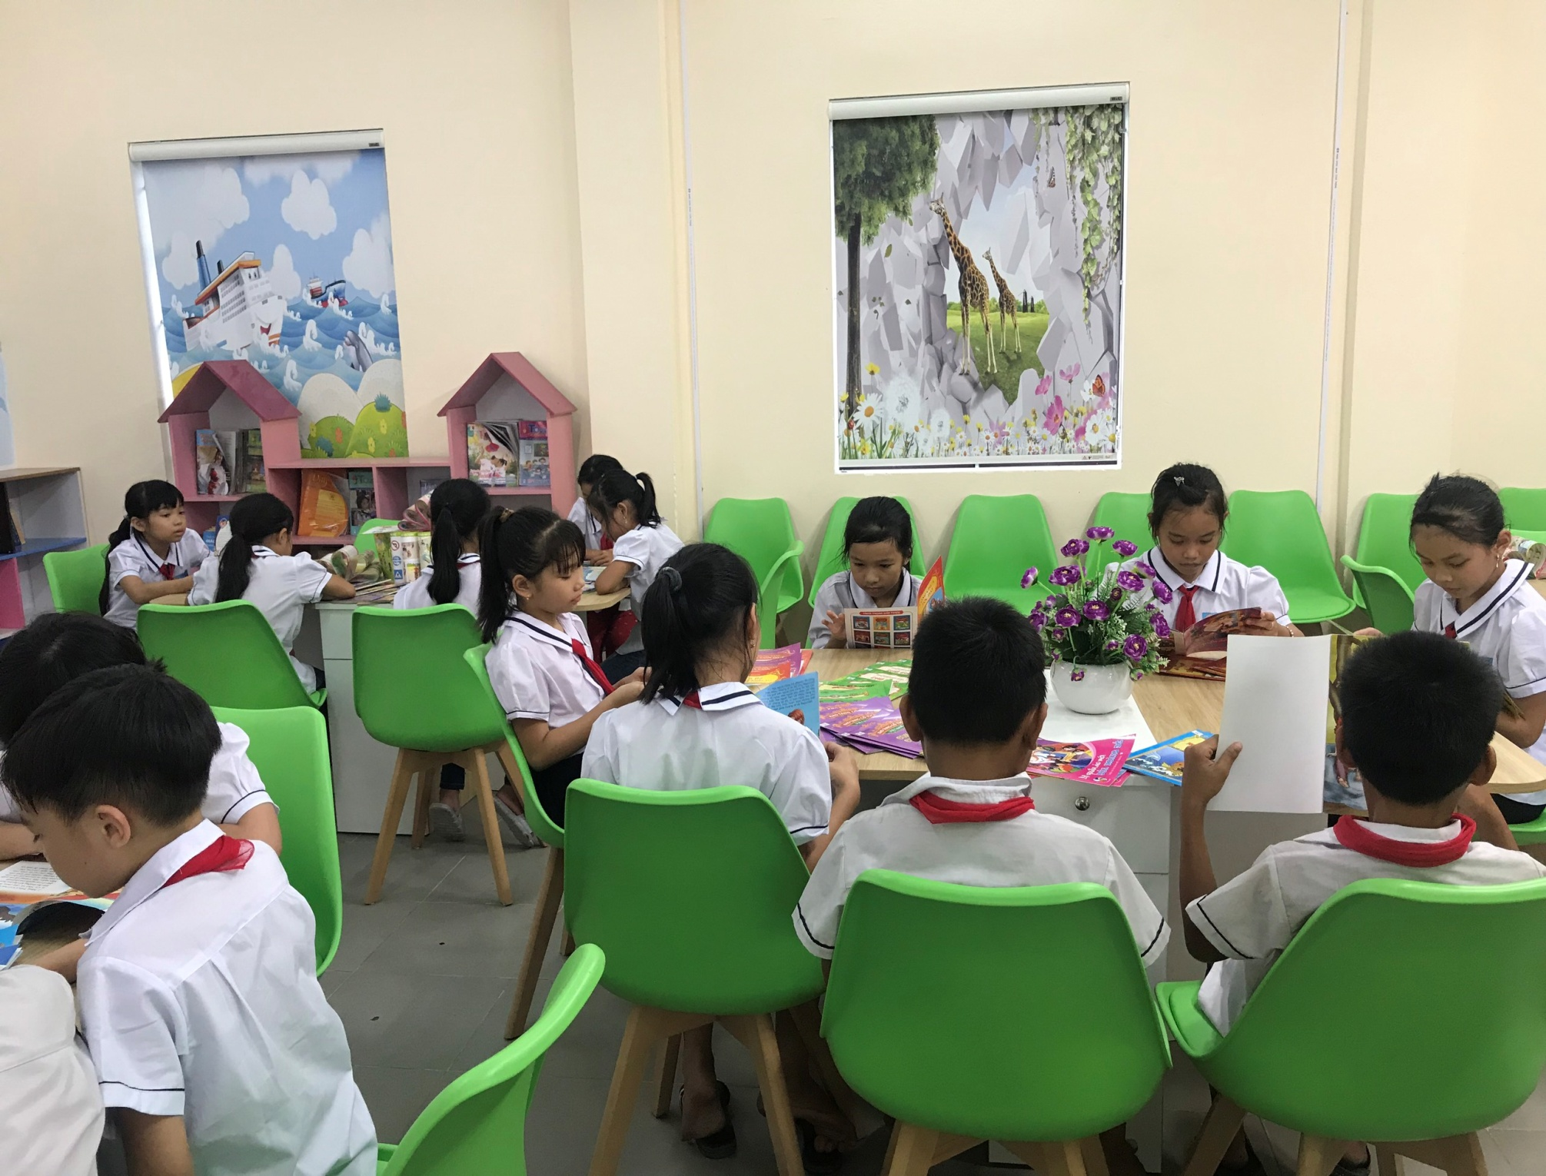

Slide 9
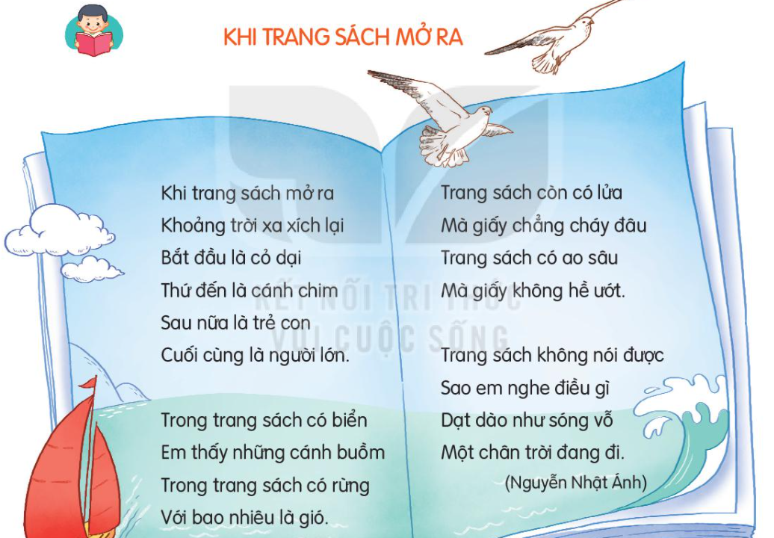
1
2
3

Slide 10



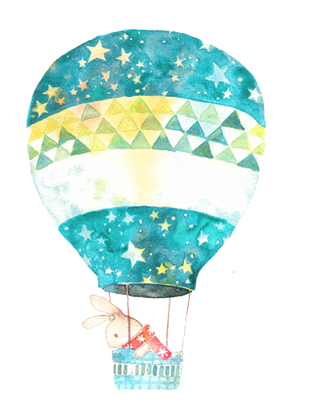
HỎI - ĐÁP
CÙNG CHUYÊN GIA

Slide 11
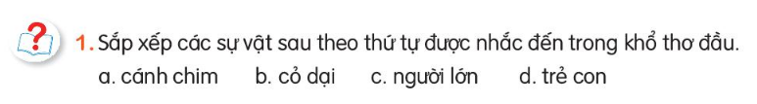

cỏ dại
cánh chim
trẻ con
người lớn

Slide 12
1
2
3

Slide 13
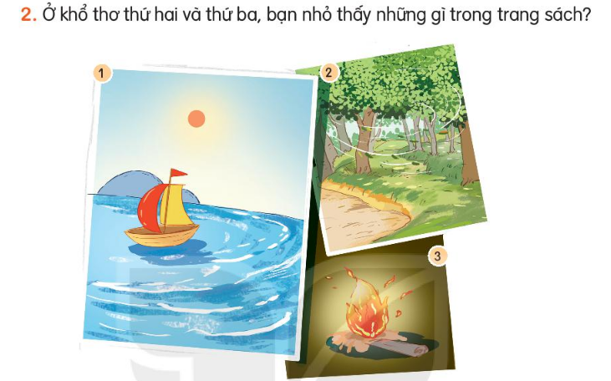
Biển, cánh buồm, rừng, gió, lửa, ao

Slide 14
2
3

Slide 15
3. Theo bạn, khổ thơ cuối ý nói gì?
Trong trang sách có tiếng sóng vỗ.
Trong trang sách có mây trời đang bay.
Trong trang sách có nhiều điều thú vị về cuộc sống.

Slide 16
3

Slide 19
Khi trang sách mở ra
Khi trang sách mở ra
Chân trời xa xích lại
Bắt đầu là cỏ dại
Thứ đến là cánh chim
Sau nữa là trẻ con
Cuối cùng là người lớn.
Trong trang sách có biển
Em thấy những cánh buồm
Trong trang sách có rừng
Với bao nhiêu là gió.
Trang sách còn có lửa
Mà giấy chẳng cháy đâu
Trang sách có ao sâu
Mà giấy không hề ướt.
Trang sách không nói được
Sao em nghe điều gì
Dạt dào như sóng vỗ
Một chân trời đang đi.

Slide 21
Tìm các từ ngữ chỉ sự vật trong khổ thơ thứ 2 hoặc khổ thơ thứ 3.
Trong trang sách có biển
Em thấy những cánh buồm
Trong trang sách có rừng
Với bao nhiêu là gió.
Trang sách còn có lửa
Mà giấy chẳng cháy đâu
Trang sách có ao sâu
Mà giấy không hề ướt.

Slide 23
Đặt một câu về một cuốn truyện

Slide 24
Chào tạm biệt các thầy cô và các em!

